Slide 1
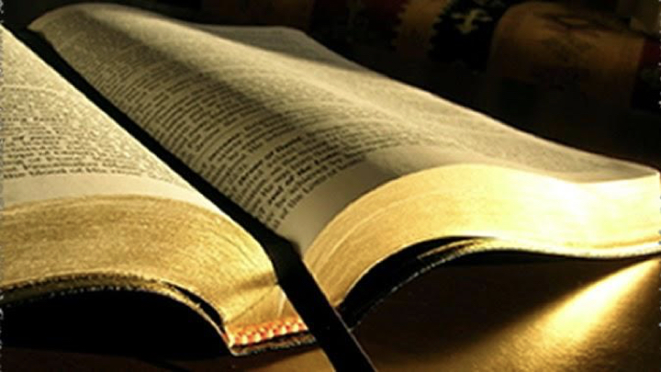
Missa quinta feira
05/09/2019

Slide 2
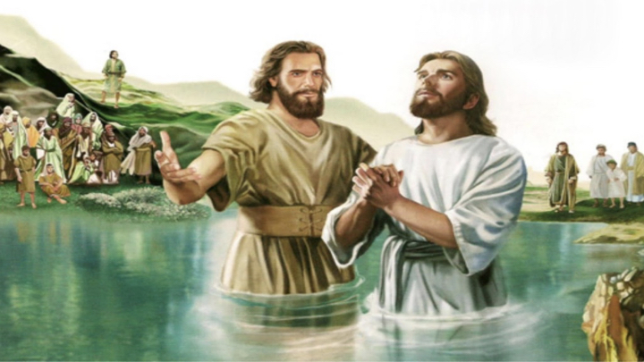
Canto Inicial

Slide 3


Reunidos aqui só pra
louvar ao Senhor
Novamente aqui, em união
Algo bom vai acontecer
Algo bom Deus tem pra nós
Reunidos aqui só pra
louvar o Senhor

Slide 4
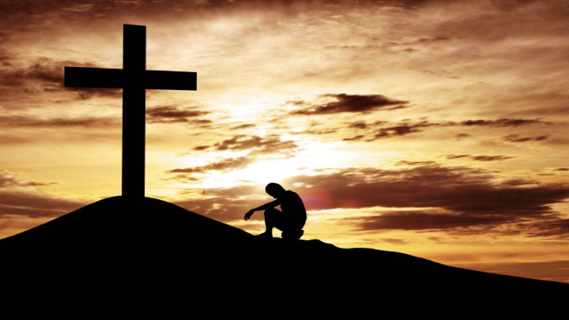
Perdão

Slide 5
Senhor tem piedade
senhor tem piedade
de nós compadece-te
senhor tem piedade
Cristo tem piedade
cristo tem piedade
de nós compadece-te
cristo tem piedade

Slide 6
Senhor tem piedade
senhor tem piedade
de nós compadece-te
senhor tem piedade

Slide 7
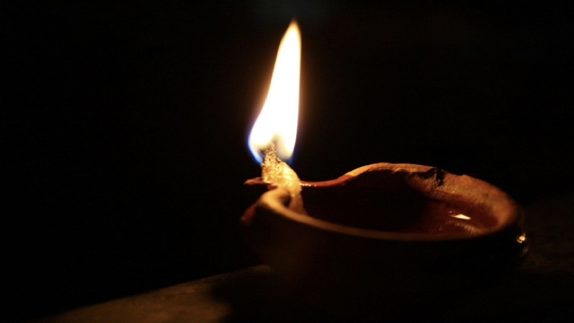
Aclamação ao Evangelho

Slide 8
Buscai primeiro o reino de Deus
E a sua justiça
E tudo mais vos serás acrescentado
Aleluia, aleluia.

Slide 9
Não só de pão o homem viverá
Mas de toda a palavra
Que procede da boca de Deus
Aleluia, aleluia.

Slide 10
Se vos perseguem por causa de mim
Não esqueçais o porquê:
Não é o servo maior que o Senhor
Aleluia, Aleluia.

Slide 11
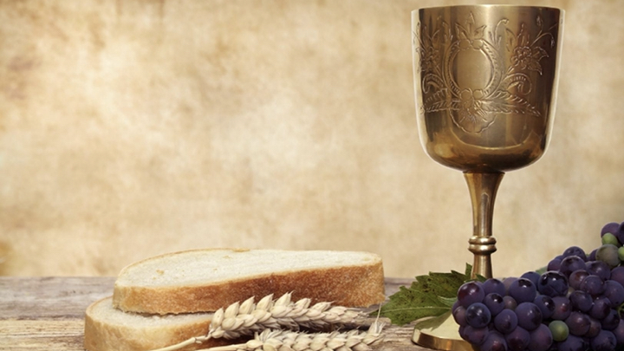
Ofertório

Slide 12
Elevo as minhas mãos,
meu olhar minha voz
Meus caminhos meu sofrer

Slide 13
Refrão:
A tua ternura, Senhor,
vem me abraçar
E a tua bondade infinita,
me perdoar.
Vou ser o teu seguidor,
e te dar o meu coração
Eu quero sentir o calor

Slide 14
de tuas mãos

Slide 15
Ao pobre e ao sofredor
vou servir te esperar.
Cantando a nova canção
de esperança e de paz.

Slide 16
Refrão:
A tua ternura, Senhor,
vem me abraçar
E a tua bondade infinita,
me perdoar.
Vou ser o teu seguidor,
e te dar o meu coração
Eu quero sentir o calor

Slide 17
de tuas mãos

Slide 18
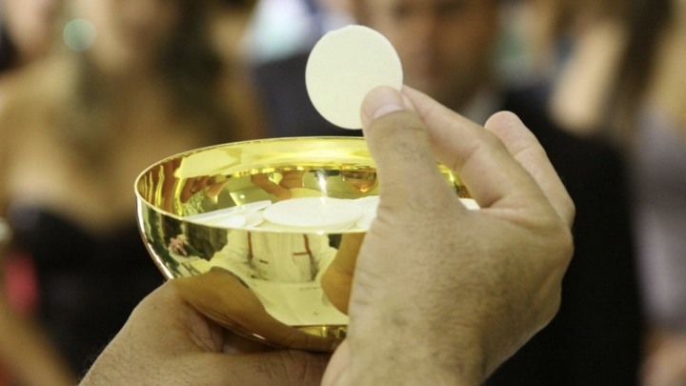
Comunhão

Slide 19
Daqui do meu lugar,
eu olho teu altar
E fico a imaginar aquele
pão aquela refeição

Slide 20
Partiste aquele pão
e o deste aos teus irmãos
Criaste a religião
do pão do céu do
pão que vem do céu

Slide 21
Somos a igreja do pão
Do pão repartido e
do abraço e da paz
Somos a igreja do pão
Do pão repartido e
do abraço e da paz

Slide 22
Daqui do meu lugar,
eu olho o teu altar
E fico a imaginar aquela
paz aquela comunhão

Slide 23
Viveste aquela paz,
e a deste aos teus irmãos
Criaste a religião
do pão do céu do
pão que vem do céu

Slide 24
Somos a igreja da paz
Da paz partilhada e
do abraço e do pão
Somos a igreja da paz
Da paz partilhada e
do abraço e do pão

Slide 25

Especial

Slide 26
É teu este momento de adoração
Não tenho nem palavras
para me expressar
No brilho dessa luz
que vem do teu olhar
Encontro meu abrigo meu lugar

Slide 27
E quando estamos juntos
entre nós estás
Passando em nosso meio
a nos abençoar
E tocas com ternura com a tua mão
A cada um que abre o coração

Slide 28
Minhas mãos se elevam/
minha voz te louva
O meu ser se alegra/quando
estou em tua presença Senhor

Slide 29
Especial

Slide 30
Tão Sublime Sacramento
adoremos neste altar
Pois o Antigo Testamento
deu ao Novo o seu lugar
Venha a fé por suplemento
os sentidos completar

Slide 31
Ao eterno Pai cantemos
e a Jesus o Salvador
Ao Espírito exaltemos
na Trindade eterno amor
Ao Deus Uno e Trino
demos a alegria do louvor

Slide 32
Amém Amém

Slide 33
Especial

Slide 34
Alfa Ômega Princípio
e Fim , Sim Ele é Sim Ele ééé
Alfa Ômega Princípio
e Fim , Sim Ele É Sim Ele Ééé

Slide 35
Lírio do Vale, Estrela da Manhã
Para Sempre Cantarei o Seu Louvor
Lirío do Vale, Estrela
da Manhããã

Slide 36
Refrão:

Slide 37
(Repete Tudo)

Slide 38
Especial

Slide 39
Eu quero adorar o meu Senhor
Diante dele vou prostrar
o meu coração!

Slide 40
Eu Te louvo meu Senhor, meu Deus
Te agradeço por estar aqui
Te entrego minhas dores,
meus impossíveis
A todo instante em minha vida
Eu vou Te adorar!

Slide 41
Eu quero adorar o meu Senhor
Diante dele vou prostrar
o meu coração!

Slide 42
E dar meu coração!
E dar meu coração!
E dar meu coração!
E dar meu coração!

